Slide 1
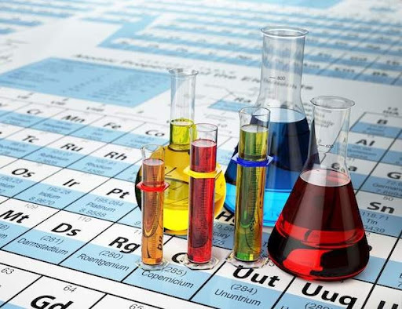
KIMYO
10-sinf
Mavzu: Mavzuga doir masala va mashqlar yechish (Alkinlarga doir)

Slide 2
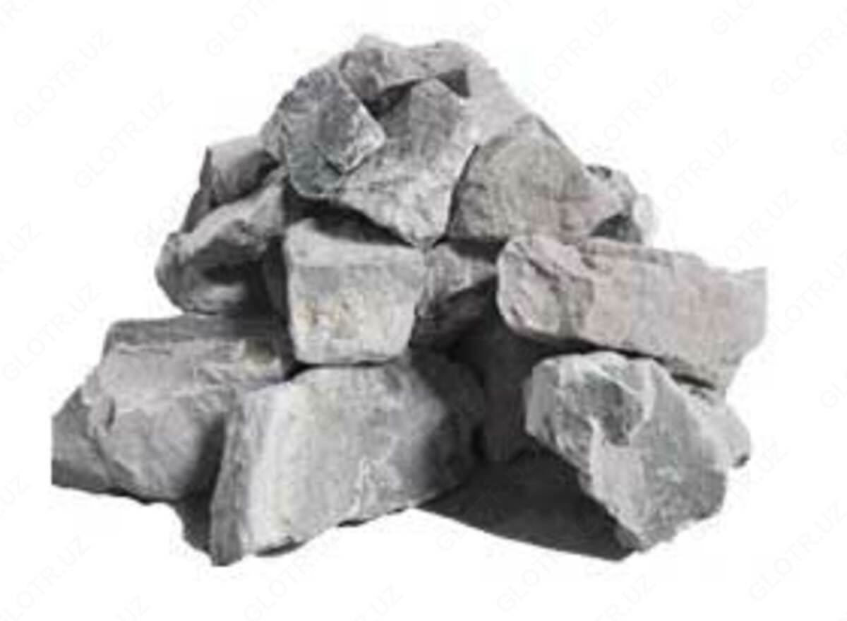
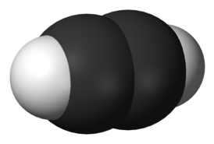
MUSTAHKAMLASH
Quyidagi masalani bajaring.
6 gramm kalsiy karbiddan laboratoriya sharoitida necha litr (n.sh.da) atsetilen olish mumkin?
Reaksiya unumi 80 %

Slide 3
Masalaning yechimi:
6
x
64
22,4
$$x=\frac{6∙22,4}{64}=2,1$$
$$2,1\underset{→}{ }100\%$$
$$x\underset{→}{ }80 \%$$
$$x=\frac{2,1∙80\%}{100\%}=1,68 litr$$
Javob: 1,68 litr

Slide 4
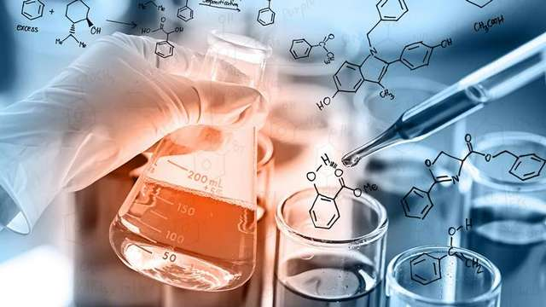
Bugun darsda:
Alkinlarning olinishiga doir masalalar yechish.
Alkinlarning kimyoviy xossalariga doir masalalar yechish.

Slide 5
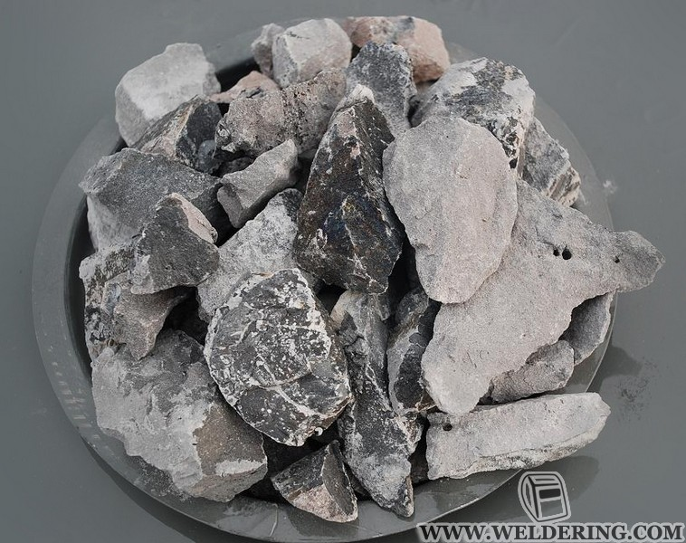
Masala
Tarkibida 15 % qo‘shimcha modda bo‘lgan 75,3 g CaC2 ga suv ta’sir ettirilsa, necha litr gaz ajralib chiqadi. (n.sh.)?

Slide 6
Masalaning yechimi:
Dastlab CaC2 ning qo‘shimcha moddasiz toza holdagi massasini topamiz:
100-15=85 %
75,3 ∙ 0,85=64 g (CaC2)
Reaksiya tenglamasi asosida ajralgan gaz hajmini topamiz:
$$x=\frac{64∙22,4}{64}=22,4 litr$$
64 g
x=?
$${CaC}_{2}+{2H}_{2}O→{Ca(OH)}_{2}+C_{2}H_{2}$$
64 g
22,4 litr
Javob: Ajralgan gaz hajmi 22,4 litr

Slide 7
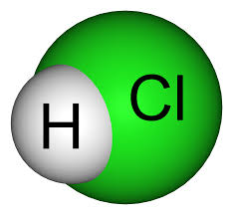
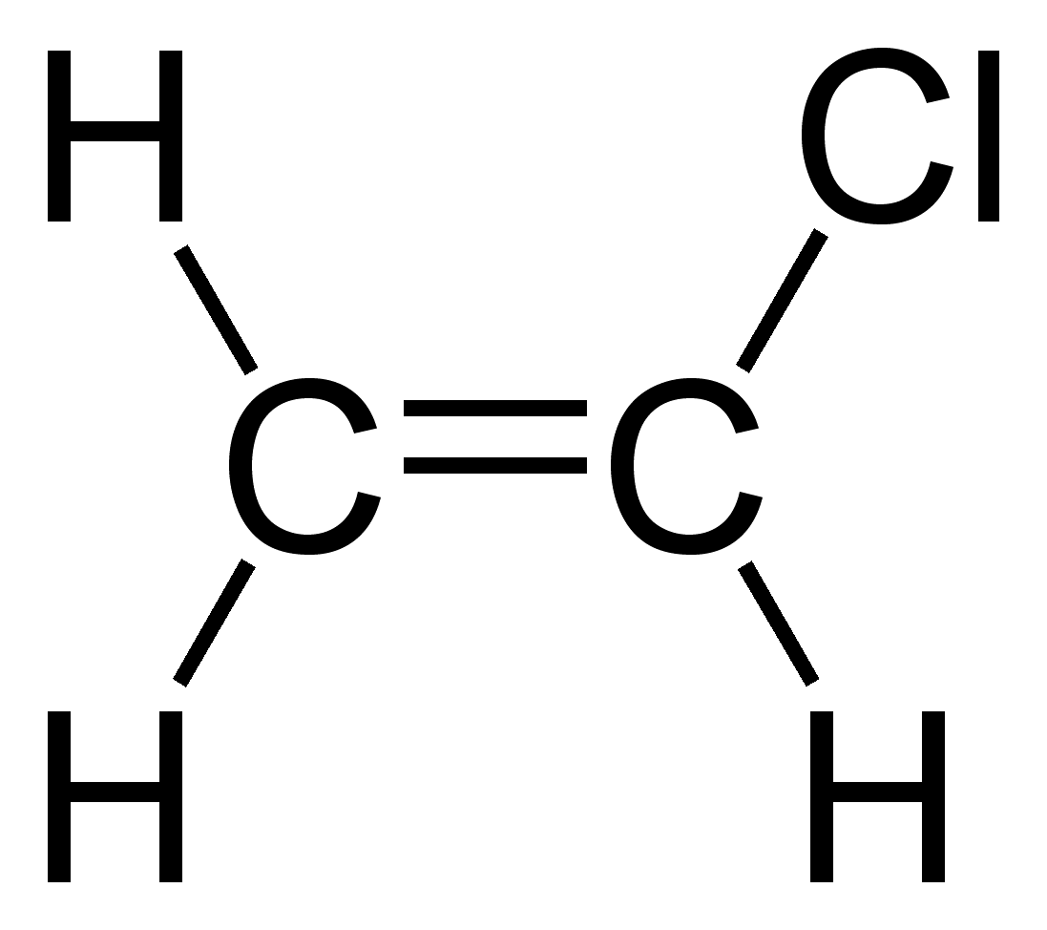
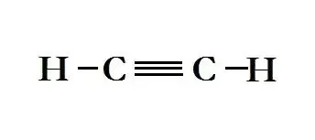
Masala
44,8 l (n.sh) etin bilan 29,2 g vodorod xlorid o‘zaro ta’sirlashuvidan qancha (g) vinilxlorid hosil bo‘ladi?

Slide 8
Masalaning yechimi:
Dastlab vinilxloridning hosil bo‘lish reaksiyasini yozamiz:
$$HC≡CH+HCl→H_{2}C=CH$$
│
Cl
Dastlabki moddalar 1:1 mol nisbatda reaksiyaga kirishishi ma’lum bo‘lsa, berilgan qiymatlarni molga o‘tkazamiz:
$$n_{(C_{2}H_{2})}=\frac{44,8}{22,4}=2 mol$$
$$n_{(HCl)}=\frac{29,2}{36,5}=0,8 mol$$

Slide 9
Masalaning yechimi:
HCl ning miqdori kam bo‘lganligi uchun, hosil bo‘lgan vinilxlorid massasini shunga asosan topamiz:
$$1 mol \left(HCl\right)\underset{→}{ } 62,5g \left(C_{2}H_{3}Cl\right)$$
$$0,8 mol\underset{→}{ }x = 50 g$$
$$x=\frac{0,8∙62,5}{1}=50 g$$
Javob: Reaksiyada hosil bo‘lgan vinilxlorid massasi 50 g.

Slide 10
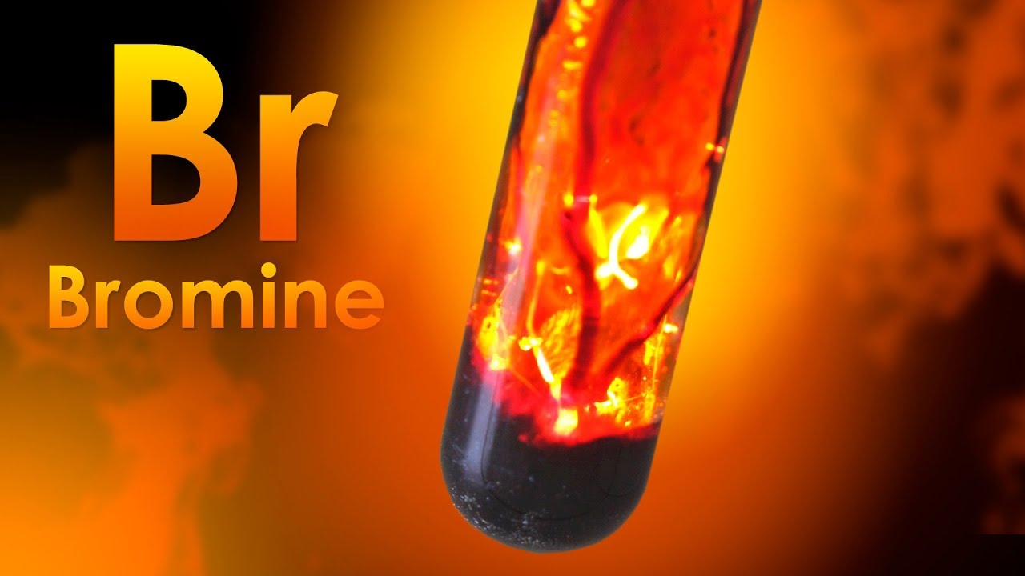
Masala
5,6 litr (n.sh.) noma’lum uglevodorodni to‘liq bromlash uchun 80 gramm brom sarflandi. Shuncha hajmdagi uglevodorodni to‘liq yonishiga esa 22,4 litr (n.sh) kislorod sarflandi. Noma’lum uglevodorodni toping.
80 gr

Slide 11
Masalaning yechimi:
Noma’lum uglevodorodni tarkibida nechta $π$bog‘ bo‘lsa, uni bromlash uchun ham shuncha mol brom sarflanadi. Noma’lum uglevodorod va bromning mol nisbatini topamiz:
$\frac{5,6}{22,4}:\frac{80}{160}=0,25:0,5$=1: 2
Demak, noma’lum moddani 1 molini bromlash uchun 2 mol brom sarf bo‘lsa, uning tarkibida 2 ta $π$ bog‘ bo‘lgan.

Slide 12
Masalaning yechimi:
Tarkibida 2 ta $π$ bog‘ saqlagan uglevodorod alkin yoki alkadiyen bo‘lishi mumkin. Uning umumiy formulasi bir xil bo‘lganligi uchun, yonish formulasi ham bir xil bo‘ladi:
$$\frac{C_{n}H_{2n−2}}{1}+\frac{\left(1,5n−0,5\right)O_{2}}{1,5n−0,5}→n{CO}_{2}+(n−1)H_{2}O$$

Slide 13
Masalaning yechimi
Masala shartida 5,6 l yoki 0,25 mol uglevodorodni to‘liq yonishiga 22,4 l yoki 1 mol kislorod sarflangani aytib o‘tilgan edi. Shundan foydalanib proporsiya tuzamiz:
$0,25 mol uglevodorod \underset{→}{ }1 mol{ O}_{2}$ sarflansa
$$1 mol uglevodorod\underset{→}{ } x mol O_{2}$$
$$x=\frac{1∙1}{0,25}=4 mol O_{2} sarflangan$$

Slide 14
Masalaning yechimi
1,5n-0,5=4
1,5n=4+0,5
1,5n=4,5
$$n=\frac{4,5}{1,5}$$
n=3
Moddaning umumiy formulasi (CnH2n-2) va n ning qiymati 3 ligidan foydalanib, modda formulasi C3H4 ekanligini aniqlaymiz.
Javob: Noma’lum uglevodorod C3H4 bo‘lgan.

Slide 15
Mustaqil bajarish uchun topshiriq
Tarkibida 20 % qo‘shimcha modda bo‘lgan 100 g CaC2 ga suv ta’sir ettirilsa, necha litr gaz ajralib chiqadi. (n.sh.)?
6,72 l (n.sh) etin bilan 7,3 g vodorod xlorid o‘zaro ta’sirlashuvidan qancha (g) vinilxlorid hosil bo‘ladi?
17,92 litr (n.sh.) noma’lum uglevodorodni to‘liq bromlash uchun 256 gramm brom sarflandi. Shuncha hajmdagi uglevodorodni to‘liq yonishiga esa 44,8 litr (n.sh) kislorod sarflandi. Noma’lum uglevodorodni toping.

